Slide 1
Srovnání současných modelů Speech-to-Text
Bc. Juraj Králik
Vedúci: Ing. Peter Janků, Ph.D.
Konzultant: Ing. Adam Viktorin, Ph.D.
Diplomová práca, FAI UTB

Slide 2
Zadanie práce
Zoznámiť sa s technologiou Speech-to-text.
Vybrať vhodné dostupné modely pro STT.
Zostaviť metodiku porovnania vybraných modelov.
Vykonať testovanie a porovnanie modelov.
Vhodným spôsobom diskutujte a prezentujte výsledky porovnaní.

Slide 3
Aktuálny stav (trendy)
Hlboké neuronové modely
API/local
Hardware
Podpora jazykov

Slide 4
Pracovné prostredie (SW)
VS Code
Python 3.14
GitHub
venv + requirements.txt
Fedora/Nobara Linux

Slide 5
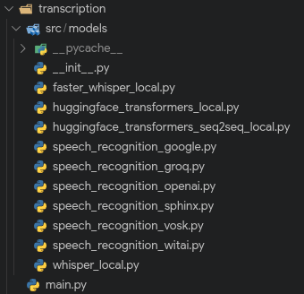





Modely
Whisper
FastWhisper
API
HuggingFace

Slide 6


Dataset
Mozilla CommonVoice
65 452 x MP3
(268h)
15 000 x MP3
(17,9h)
15 000 x WAV
(17,9h)
validated.tsv

Slide 7
Testovanie
CUDA
API limitácie
Nefunkčné modely
Paralelné testy
162h a 33m total

Slide 8
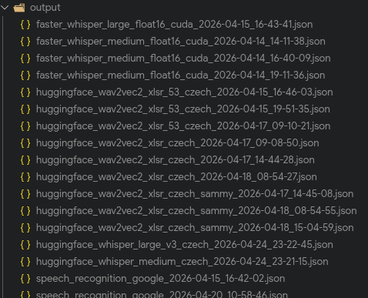
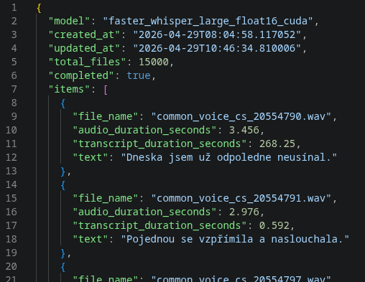
Výstupy testov

Slide 9
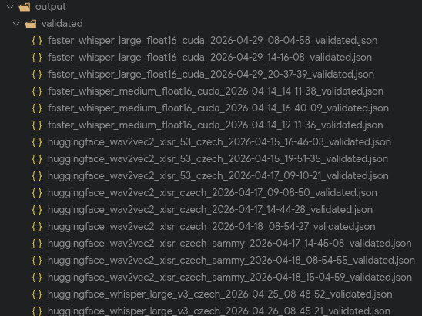
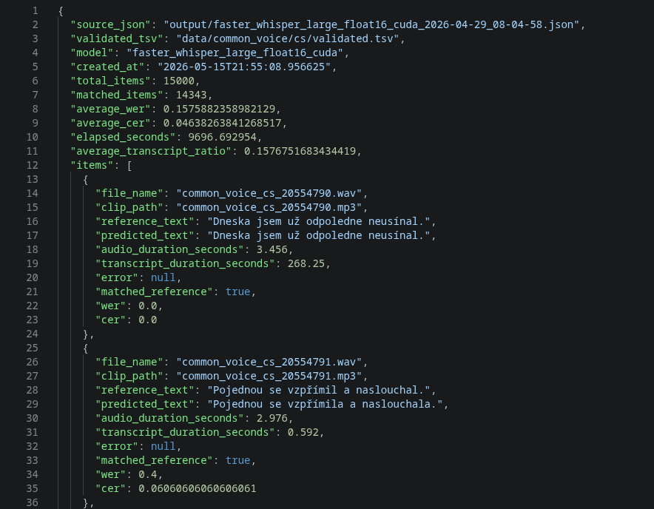
Validácia výstupov

Slide 10
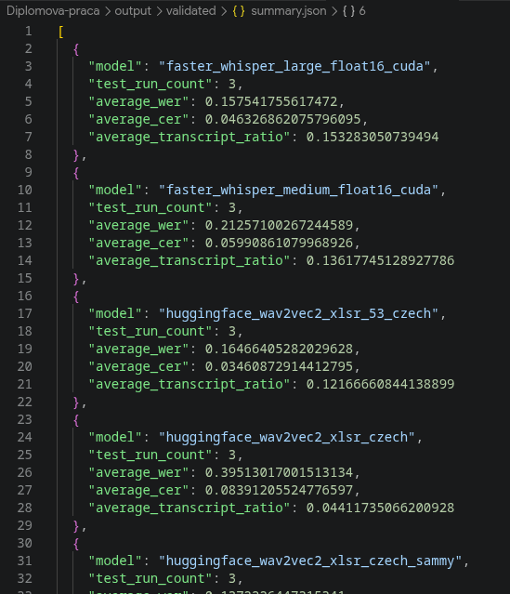
Sumarizácia

Slide 11
Výsledky
Model | Average WER | Average CER | Average transcript ratio
whisper_tiny | 0.908139 | 0.396457 | 0.093299
whisper_base | 0.732145 | 0.279014 | 0.058864
whisper_small | 0.418928 | 0.131130 | 0.073705
hf_wav2vec2_xlsr_czech | 0.395130 | 0.083912 | 0.044117
whisper_medium | 0.236012 | 0.071163 | 0.130435
f_whisper_medium | 0.212571 | 0.059909 | 0.136177
vosk | 0.174985 | 0.062967 | 0.111691
hf_w2v2_xlsr_53_cz | 0.164664 | 0.034609 | 0.121667
f_whisper_large | 0.157542 | 0.046327 | 0.153283
groq | 0.140364 | 0.041549 | 4.118596
hf_w2v2_xlsr_cz_sammy | 0.137223 | 0.027456 | 0.285523
google | 0.119678 | 0.046064 | 0.228221
whisper_large | 0.112411 | 0.033205 | 2.130816
hf_whisper_medium_cz | 0.091444 | 0.022634 | 0.795146
hf_whisper_large_v3_cz | 0.044147 | 0.010847 | 0.256016

Slide 12
Výsledky

Slide 13
Zadanie práce
Zoznámiť sa s technologiou Speech-to-text.
Vybrať vhodné dostupné modely pro STT.
Zostaviť metodiku porovnania vybraných modelov.
Vykonať testovanie a porovnanie modelov.
Vhodným spôsobom diskutujte a prezentujte výsledky porovnaní.

Slide 14
Srovnání současných modelů Speech-to-Text
Bc. Juraj Králik
Vedúci: Ing. Peter Janků, Ph.D.
Konzultant: Ing. Adam Viktorin, Ph.D.
Diplomová práca, FAI UTB

Slide 15
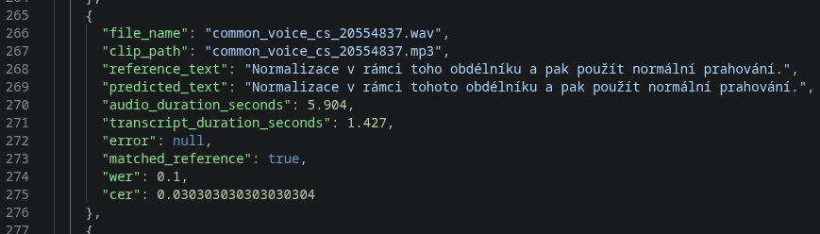
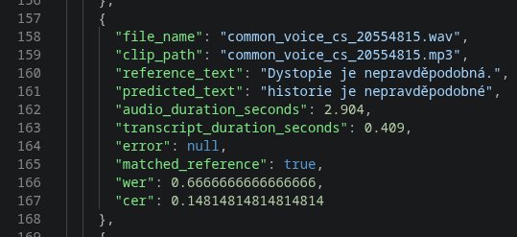
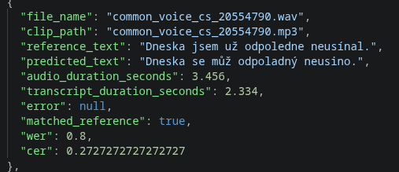
Otázky
Ing. Peter Janků, Ph.D. Vedúci DP
1) Jaká úroveň WER a CER je hraniční pro čitelnost přepsaného textu?

Slide 16
Otázky
Ing. Peter Janků, Ph.D. Vedúci DP
2) Zkoušel jste porovnat byť jeden vybraný model na více sadách náhodně vybraných nahrávek

Slide 17
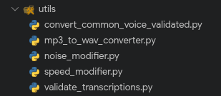
Otázky
Ing. Vít Štěpánek, Ph.D., DBA Oponent DP
1) Jak by se změnily výsledky srovnání při testování modelů na nahrávkách s různou úrovní hluku prostředí?

Slide 18
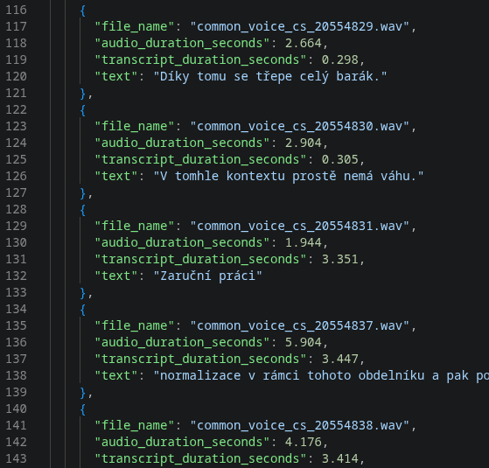
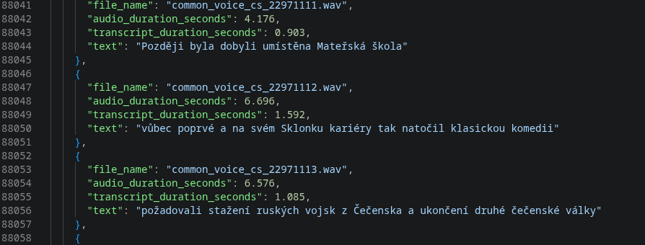
Otázky
Ing. Vít Štěpánek, Ph.D., DBA Oponent DP
2) Byly cloudové modely testovány v podmínkách srovnatelných s lokálními (latence sítě, limity volání API)?

Slide 19
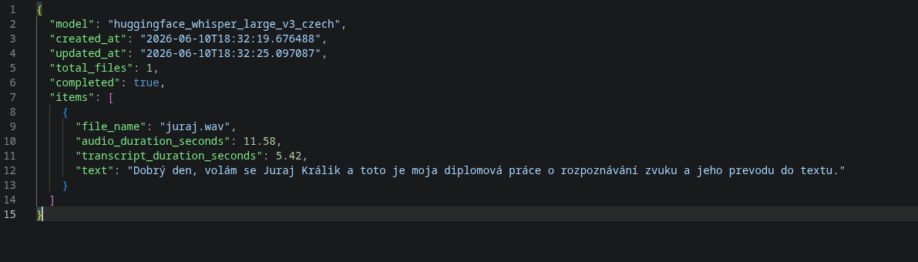
Otázky
Ing. Vít Štěpánek, Ph.D., DBA Oponent DP
3) Jak autor hodnotí přenositelnost výsledků na jiné slovanské jazyky než češtinu?

